Slide 1
Módulo 4
Desarrollo de interfaces interactivas con React
Introducción a ReactJs

Slide 2
Módulo 4
AE 1
Explorar ReactJS, sus características y entornos de ejecución, entendiendo por qué es ideal para construir aplicaciones SPA basadas en componentes y cómo React se compara con otros frameworks, incluyendo su manejo de DOM, flujo de datos unidireccional, y sintaxis JSX.
​​

Slide 3
Introducción a ReactJs.
¿Qué es ReactJs y cuál es su origen?.
¿Porqué usar ReactJs?.
Acerca de las aplicaciones SPA.
Renderización de elementos del DOM.
ReactJs y ReactJs Native.
Descripción y uso de ReactJs en aplicaciones web.
¿Es ReactJs un framework?.
ReactJs versus otros Frameworks basados en Javascript.
¿Qué NO es ReactJs?.

Slide 4
Características de ReactJs.
Librería basada en Javascript.
Lenguaje declarativo.
Basado en componentes.
Manejo del DOM.
Isomorfismo (renderización en cliente y servidor).
Sintaxis JSX.
ReactJs sin JSX.
Flujo de datos unidireccional.

Slide 5
Flujo de datos unidireccional.
Entornos de Ejecución.
Prerrequisitos para la utilización de ReactJS.
Versiones de Javascript compatibles con ReactJs.
Ejecución desde CDN.
Ejecución desde un ambiente local.
Librerías usadas por ReactJs (Webpack, Babel, Next.js, Redux).

Slide 6
¿Qué es ReactJs?

Slide 7
Introducción a ReactJS

Slide 8

¿Qué es ReactJS y cuál es su origen?
ReactJS es una biblioteca de JavaScript de código abierto desarrollada por Facebook en 2013 para crear interfaces de usuario (UI) interactivas y reutilizables. Su principal objetivo es facilitar la construcción de aplicaciones dinámicas mediante el uso de componentes y el Virtual DOM.

Slide 9
¿Por qué usar ReactJS?
ReactJS es popular por su rendimiento optimizado, facilidad para crear aplicaciones complejas con menos código, y su soporte para componentes reutilizables y gestionados mediante un flujo de datos unidireccional.
Beneficios Clave:
Virtual DOM para renderización eficiente.
Amplia comunidad y ecosistema.
Flexibilidad en proyectos de Front-End.

Slide 10
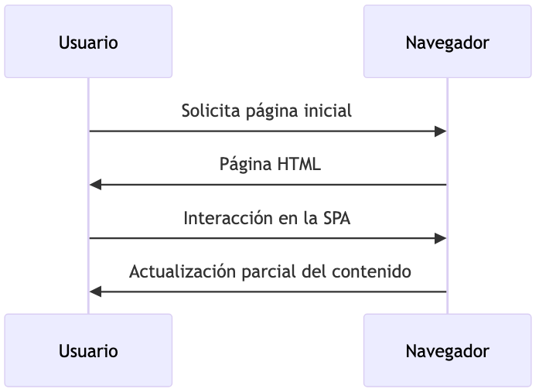
Acerca de las aplicaciones SPA
Las SPA (Single Page Applications) son aplicaciones web que cargan una sola página HTML y actualizan dinámicamente el contenido sin recargar completamente la página. React es ideal para SPAs debido a su manejo eficiente del Virtual DOM.

Slide 11
Renderización de elementos del DOM
React permite actualizar sólo los elementos necesarios del DOM en lugar de toda la página, lo que mejora significativamente el rendimiento.
const element = <h2>React es eficiente</h2>; ReactDOM.render(element, document.getElementById('demo'));

Slide 12
React JS y React Native
ReactJS se utiliza para aplicaciones web, mientras que React Native permite desarrollar aplicaciones móviles nativas usando los mismos principios. Ambos comparten la misma base: componentes reutilizables y el Virtual DOM.
https://es.react.dev/
https://reactnative.dev/

Slide 13
¿Es React JS un framework?
React no es un framework completo como Angular o Vue, sino una biblioteca centrada en el “V” (vista) del patrón MVC. Esto le da flexibilidad para integrarse con otras tecnologías.
Comparación:
ReactJS: Biblioteca para interfaces de usuario.
Angular/Vue: Frameworks completos con más funcionalidades integradas.

Slide 14
ReactJS VS otros Frameworks
React se distingue por su enfoque en componentes y el Virtual DOM. Angular y Vue, aunque más estructurados, pueden ser más complejos para principiantes.
Característica | ReactJS | Angular | Vue
Renderizado | Virtual DOM | Real DOM | Virtual DOM
Aprendizaje | Fácil de iniciar | Complejo | Intermedio
Flujo de datos | Unidireccional | Bidireccional | Bidireccional

Slide 15
¿Qué NO es ReactJS?
No es un framework completo: Requiere herramientas adicionales como Redux para gestión de estado o React Router para enrutamiento.
No es mágico: Aunque facilita el desarrollo, el diseño adecuado de los componentes es clave.

Slide 16
Características de ReactJs

Slide 17
Librería basada en JavaScript
ReactJS es una librería escrita en JavaScript que permite construir interfaces de usuario de manera eficiente y modular. Utiliza JavaScript como su base para la lógica, lo que facilita la integración con otras tecnologías web.

Slide 18
Lenguaje Declarativo
React usa un enfoque declarativo, donde los desarrolladores especifican qué quieren que se muestre en lugar de cómo construirlo. Esto facilita la creación de interfaces complejas al centrarse en el resultado.
// Declarativo (React) const App = () => <h2>Hola Declarativo</h2>; // Imperativo (Vanilla JS) const h2 = document.createElement('h2'); h2.textContent = 'Hola Imperativo'; document.body.appendChild(h2);

Slide 19
Basado en Componentes
React divide la interfaz de usuario en componentes reutilizables y auto-contenidos. Cada componente es una pieza modular que puede contener lógica, estilos y estructura.
function Boton() { return <button>¡Clic aquí!</button>; } ReactDOM.render(<Boton />, document.getElementById('root'));

Slide 20
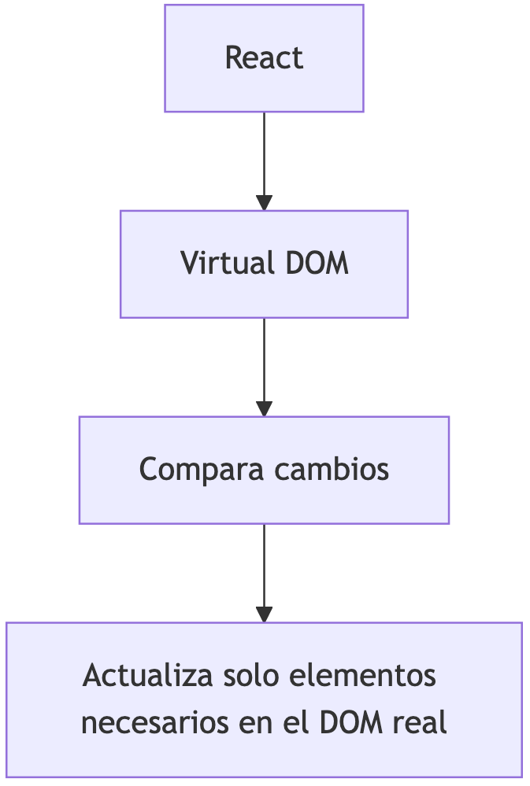
Manejo del DOM
React usa el Virtual DOM para actualizar solo las partes necesarias del DOM real, mejorando el rendimiento y la experiencia del usuario.

Slide 21
Isomorfismo (Renderización en Cliente y Servidor)
React permite renderizar aplicaciones tanto en el cliente como en el servidor, lo que mejora el SEO y reduce el tiempo de carga inicial. Herramientas como Next.js aprovechan esta característica.

Slide 22
Sintaxis JSX
JSX es una extensión de JavaScript que combina HTML y JavaScript en un solo archivo. Facilita la creación de componentes y mejora la legibilidad.
const App = () => ( <div> <h1>Bienvenido a React</h1> <p>Esta es la magia de JSX.</p> </div> ); ReactDOM.render(<App />, document.getElementById('root'));

Slide 23
ReactJS sin JSX
Aunque JSX es común, no es obligatorio. Se puede usar React.createElement para crear componentes.
const element = React.createElement('h1', null, 'Hola sin JSX'); ReactDOM.render(element, document.getElementById('root'));

Slide 24
Flujo de datos unidireccional
React sigue un flujo de datos unidireccional: los datos fluyen de los componentes padres a los hijos, lo que facilita el rastreo de cambios y la depuración.
function Saludo(props) { return <h2>Hola, {props.nombre}</h2>; } ReactDOM.render(<Saludo nombre="React" />, document.getElementById('root'));

Slide 25
Entornos de Ejecución

Slide 26
Prerrequisitos para la utilización de ReactJS
Para trabajar con ReactJS necesitas conocimientos básicos de:
HTML, CSS y JavaScript (ES6+).
Familiaridad con el manejo del DOM.
Instalación de Node.js y npm para un entorno local.
https://nodejs.org/en

Slide 27
Versiones de JavaScript compatibles con ReactJS
React es compatible con las últimas versiones de JavaScript (ES6 en adelante). Características clave como arrow functions, template literals y destructuring son ampliamente utilizadas.
const [nombre, setNombre] = React.useState('React'); // Destructuración const { length } = nombre; // Arrow function const saludar = () => console.log(`Hola, ${nombre}`);

Slide 28
Ejecución desde CDN
React puede ejecutarse desde un CDN para proyectos pequeños o pruebas rápidas, sin necesidad de instalar Node.js.
<!DOCTYPE html> <html lang="en"> <head> <meta charset="UTF-8"> <title>React desde CDN</title> <script crossorigin src="https://unpkg.com/react@18/umd/react.development.js"></script> <script crossorigin src="https://unpkg.com/react-dom@18/umd/react-dom.development.js"></script> </head> <body> <div id="root"></div> <script> const App = () => React.createElement('h1', null, 'Hola desde React CDN'); ReactDOM.render(React.createElement(App), document.getElementById('root')); </script> </body> </html>

Slide 29
Ejecución desde un ambiente local
Para proyectos más grandes, se recomienda usar un ambiente local con Node.js y npm. React se instala como dependencia y puede ejecutarse mediante herramientas como Vite o Create React App.

Slide 30
Ejecución desde un ambiente local
Create React App
Vite
# Crear proyecto con Create React App npx create-react-app mi-app cd mi-app npm start
# Crear un proyecto de React con Vite npm create vite@latest mi-app -- --template react cd mi-app npm install npm run dev
mi-app/ ├── node_modules/ ├── public/ │ └── index.html ├── src/ │ ├── App.js │ ├── index.js │ └── App.css ├── .gitignore ├── package.json └── README.md
mi-app/ ├── node_modules/ ├── public/ │ └── index.html ├── src/ │ ├── App.css │ ├── App.jsx │ ├── index.css │ └── main.jsx ├── .gitignore ├── package.json ├── vite.config.js └── README.md

Slide 31
Librerías usadas por ReactJS
React utiliza diversas librerías para ampliar su funcionalidad:
Webpack: Para empaquetar módulos.
Babel: Transpila código ES6+ a versiones compatibles con navegadores.
Next.js: Framework para renderización del lado del servidor.
Redux: Administración del estado de aplicaciones complejas.

Slide 33
Quiz: Introducción a ReactJS
Selecciona la respuesta correcta para cada pregunta. Al final del quiz, revisa tus respuestas para reforzar los conocimientos adquiridos sobre ReactJS. Toma 🗒️ y ✏️.

Slide 34
Quiz: Introducción a ReactJS
1 - ¿Cuál es el propósito principal de ReactJS?
A. Crear aplicaciones móviles únicamente.
B. Diseñar bases de datos.
C. Construir interfaces de usuario basadas en componentes.
D. Generar gráficos en tiempo real.
2 - ¿Qué es una SPA (Single Page Application) y cómo se relaciona con ReactJS?
A. Una aplicación que utiliza múltiples páginas HTML.
B. Una aplicación que recarga toda la página en cada cambio.
C. Una aplicación web que actualiza el contenido dinámicamente sin recargar la página.
D. Una técnica para optimizar bases de datos en tiempo real.

Slide 35
Quiz: Introducción a ReactJS
3 - ¿Qué característica distingue a ReactJS de un framework como Angular?
A. ReactJS es una librería, no un framework.
B. ReactJS no permite el manejo del DOM.
C. ReactJS utiliza solo renderización en servidor.
D. ReactJS no admite JSX para el diseño.
4 - ¿Cuál es la diferencia clave entre ReactJS y React Native?
A. React Native es para aplicaciones web, ReactJS es para aplicaciones móviles.
B. ReactJS es para aplicaciones web, React Native es para aplicaciones móviles.
C. React Native no permite el uso de componentes.
D. ReactJS usa Java, mientras React Native usa Python.

Slide 36
Quiz: Introducción a ReactJS
5 - ¿Qué representa JSX en ReactJS?
A. Un lenguaje de programación alternativo.
B. Una extensión sintáctica de JavaScript para escribir componentes de UI.
C. Un formato para definir bases de datos.
D. Un lenguaje para definir servicios web.
6 - ¿Cuál de las siguientes opciones es un prerrequisito para trabajar con ReactJS?
A. Conocer Java y Python.
B. Tener conocimientos de JavaScript ES6 o superior.
C. Utilizar únicamente frameworks CSS.
D. Tener instalado un servidor físico local.

Slide 37
Quiz: Introducción a ReactJS
Respuestas Correctas
1. C. Construir interfaces de usuario basadas en componentes.
2. C. ReactJS utiliza solo renderización en servidor.
3. A. ReactJS es una librería, no un framework.
4. B. ReactJS es para aplicaciones web, React Native es para aplicaciones móviles.
5. B. Una extensión sintáctica de JavaScript para escribir componentes de UI.
6. B. Tener conocimientos de JavaScript ES6 o superior.

Slide 38
¿Como te fue con el Quiz?

Slide 39
Resumen de lo aprendido 🧑‍🎓

Slide 40
Resumen de lo aprendido
ReactJS es una librería de JavaScript diseñada para construir interfaces de usuario, destacándose por su enfoque en componentes reutilizables y su capacidad para manejar el DOM de manera eficiente.
Las aplicaciones SPA (Single Page Applications) utilizan ReactJS para actualizar dinámicamente los contenidos sin recargar la página, mejorando la experiencia del usuario.
ReactJS admite características clave como JSX para escribir código similar a HTML, un flujo de datos unidireccional y renderización isomórfica (cliente y servidor).
Para ejecutar ReactJS, se requieren conocimientos de JavaScript ES6+ y herramientas como Webpack, Babel o Vite, con opciones para ejecución desde CDN o entornos locales.

